Slide 1

一次真实的网络系统 (类数据中心网络) debug经历
一个网络系统工作者的日常基本功

Slide 2
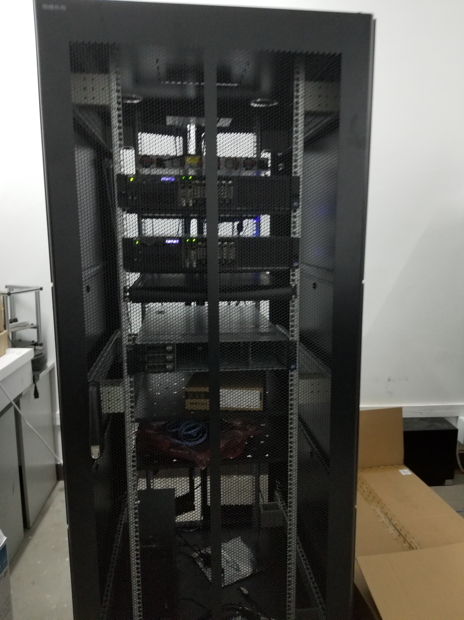
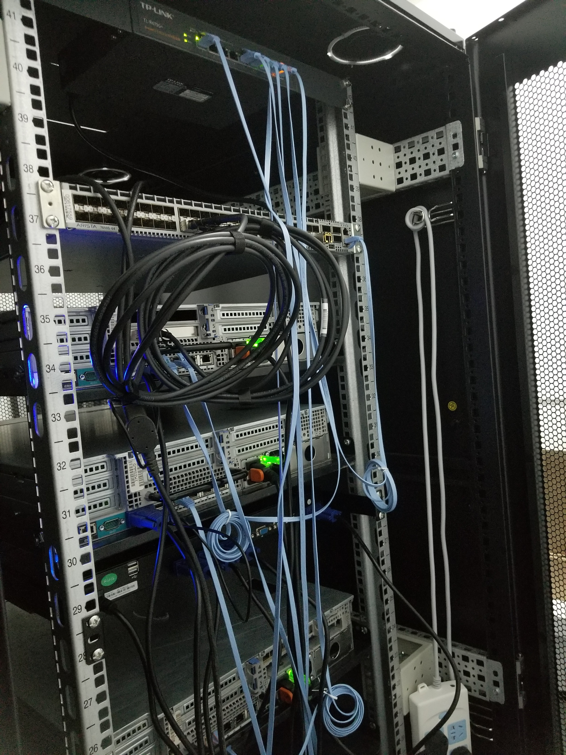
实验室testbed拓扑
Internet
公网IP
TP-link 1G 交换机
10.0.0.1
VPN IP:
10.10.10.10
Arista 10G 交换机
10.0.0.2
VPN clients
VMs
VPN tunnel
VM: 10.0.1.2
PC
Server 1
10.0.1.1
VM: 10.0.1.3
VM: 10.0.1.4
…
Laptop
VMs
Server 2
10.0.2.1
VM: 10.0.2.2
Cellphone
VM: 10.0.2.3
…
VM: 10.0.2.4
…
VPN DHCP IP:
10.0.0.100-10.0.0.254
Server 3
10.0.3.1
VMs
VM: 10.0.3.2
…
VM: 10.0.3.3
VM: 10.0.3.4
…

Slide 3

故事从加硬盘开始
TP-link 1G 交换机
10.0.0.1
Arista 10G 交换机
10.0.0.2
新硬盘：1T
Server 1: 10.0.1.1
Server 2: 10.0.2.1
新硬盘：1T
Server 3: 10.0.3.1
…

Slide 4
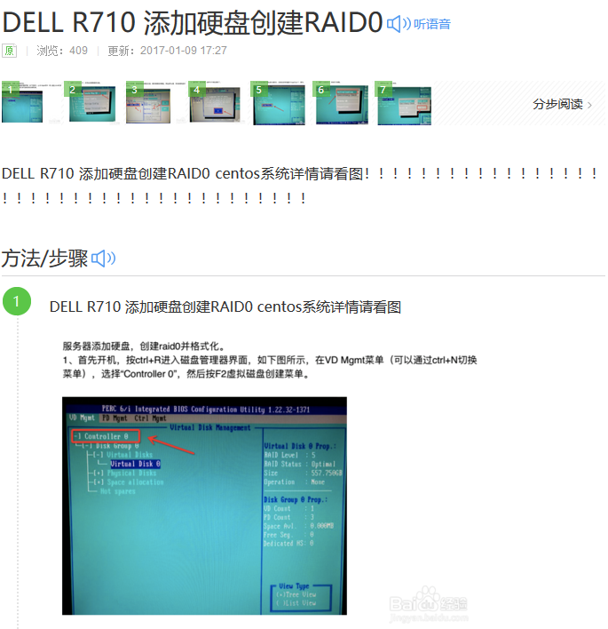
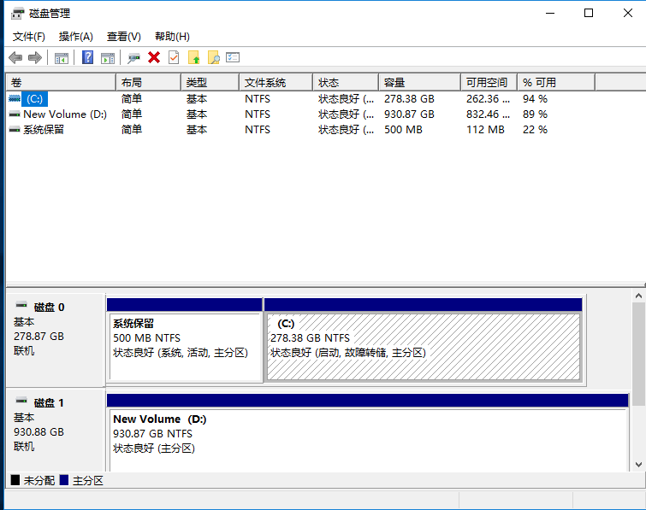




故事从加硬盘开始

Slide 5

第一台机子轻松搞定！
TP-link 1G 交换机
10.0.0.1
Arista 10G 交换机
10.0.0.2
新硬盘：1T
Server 1: 10.0.1.1
Server 2: 10.0.2.1
新硬盘：1T
Server 3: 10.0.3.1
…

Slide 6

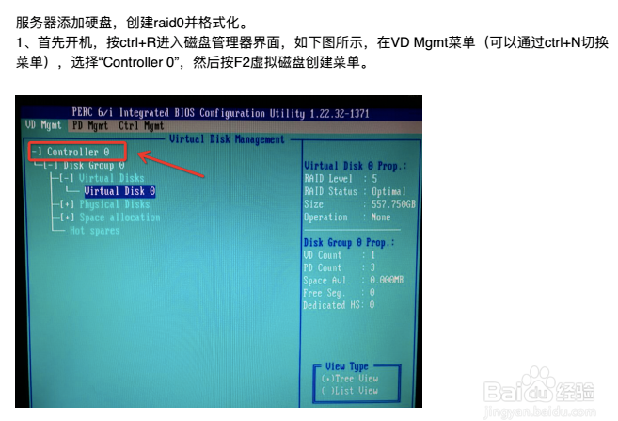
开始整第二台机子
TP-link 1G 交换机
10.0.0.1
再给我来10块硬盘！
Arista 10G 交换机
10.0.0.2
Server 1: 10.0.1.1
Server 2: 10.0.2.1
Server 3: 10.0.3.1
…

Slide 7


硬盘分分钟搞定
TP-link 1G 交换机
10.0.0.1
Arista 10G 交换机
10.0.0.2
Server 1: 10.0.1.1
Server 2: 10.0.2.1
Server 3: 10.0.3.1
…

Slide 8
开始debug网络
TP-link 1G 交换机
10.0.0.1
NIC
IP:10.0.2.1
vSwitch
vEthernet (vNIC)
vNIC
vNIC
IP:10.0.2.2
IP:10.0.2.3
第一招：ipconfig！
Host machine
VM
VM
以太网适配器 vEthernet (External):
连接特定的 DNS 后缀 . . . . . . . :
本地链接 IPv6 地址. . . . . . . . : fe80::5c33:c732:e1b8:95f9%21
IPv4 地址 . . . . . . . . . . . . : 169.254.206.218
子网掩码 . . . . . . . . . . . . : 255.255.0.0
默认网关. . . . . . . . . . . . . : 10.0.0.1
Automatic Private IP Addressing
A 169.254.x.x means the computer has physical ethernet Link, but cannot get an IP address from your router.

Slide 9
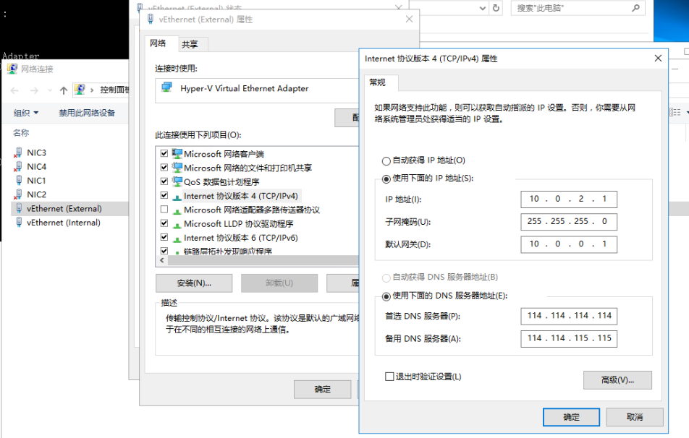
怀疑vEthernet配置出问题
TP-link 1G 交换机
10.0.0.1
需配置静态IP: 10.0.2.1
未开启DHCP
NIC
vSwitch
vEthernet (vNIC)
vNIC
vNIC
Host machine
VM
VM
以太网适配器 vEthernet (External):
连接特定的 DNS 后缀 . . . . . . . :
本地链接 IPv6 地址. . . . . . . . : fe80::5c33:c732:e1b8:95f9%21
IPv4 地址 . . . . . . . . . . . . : 169.254.206.218
子网掩码 . . . . . . . . . . . . : 255.255.0.0
默认网关. . . . . . . . . . . . . : 10.0.0.1

Slide 10

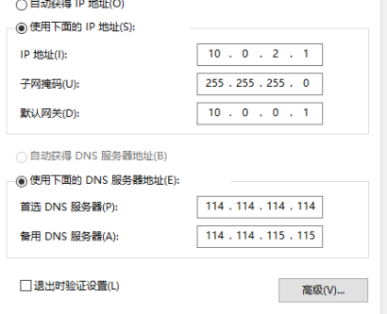
怀疑vEthernet配置出问题
猜测：加硬盘时需将原D盘数据拷贝至新硬盘，便停止了所有Hyper-V里的虚拟机。可能是vSwitch随之停止工作，导致接在上面的vNIC配置被清零
以太网适配器 vEthernet (External):
连接特定的 DNS 后缀 . . . . . . . :
本地链接 IPv6 地址. . . . . . . . : fe80::5c33:c732:e1b8:95f9%21
IPv4 地址 . . . . . . . . . . . . : 169.254.206.218
子网掩码 . . . . . . . . . . . . : 255.255.0.0
默认网关. . . . . . . . . . . . . : 10.0.0.1
重配静态IP
配不成功？？

Slide 11
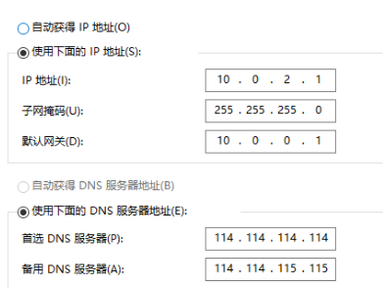
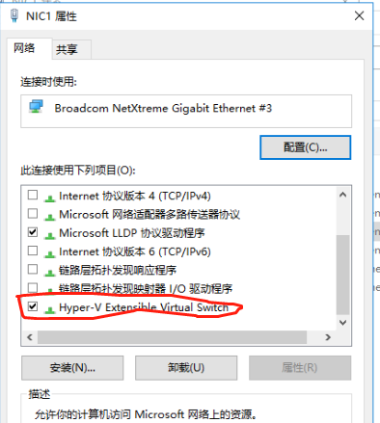

怀疑Hyper-V出了bug。。。
把vNIC和vSwitch关了试试
TP-link 1G 交换机
10.0.0.1
NIC
以太网适配器 NIC1:
连接特定的 DNS 后缀 . . . . . . . :
本地链接 IPv6 地址. . . . . . . . : fe80::5c33:c732:e1b8:95f9%21
IPv4 地址 . . . . . . . . . . . . : 169.254.206.218
子网掩码 . . . . . . . . . . . . : 255.255.0.0
默认网关. . . . . . . . . . . . . : 10.0.0.1
vSwitch
vEthernet (vNIC)
vNIC
vNIC
Host machine
VM
VM
WTF？？还是配不成功？？

Slide 12

深度怀疑Hyper-V出了bug。。。
丫的，把vSwitch driver卸了！
TP-link 1G 交换机
10.0.0.1
NIC
以太网适配器 NIC1:
连接特定的 DNS 后缀 . . . . . . . :
本地链接 IPv6 地址. . . . . . . . : fe80::5c33:c732:e1b8:95f9%21
IPv4 地址 . . . . . . . . . . . . : 169.254.206.218
子网掩码 . . . . . . . . . . . . : 255.255.0.0
默认网关. . . . . . . . . . . . . : 10.0.0.1
vSwitch
vEthernet (vNIC)
vNIC
vNIC
Host machine
VM
VM
WTF²？？还是配不成功²？？

Slide 13


开始怀疑人生。。。
以太网适配器 NIC1:
连接特定的 DNS 后缀 . . . . . . . :
本地链接 IPv6 地址. . . . . . . . : fe80::5c33:c732:e1b8:95f9%21
IPv4 地址 . . . . . . . . . . . . : 10.0.4.1
子网掩码 . . . . . . . . . . . . : 255.255.255.0
默认网关. . . . . . . . . . . . . : 10.0.0.1
妹的，一定是触发了传说中的Windows&Hyper-V的bug
怕莫是旧10.0.2.1的配置残留在Windows系统深处？
TP-link 1G 交换机
10.0.0.1
Arista 10G 交换机
10.0.0.2
Server 1: 10.0.1.1
Server 2: 10.0.2.1
10.0.4.1
Server 3: 10.0.3.1
放弃了：配成其他IP吧。。。
…

Slide 14



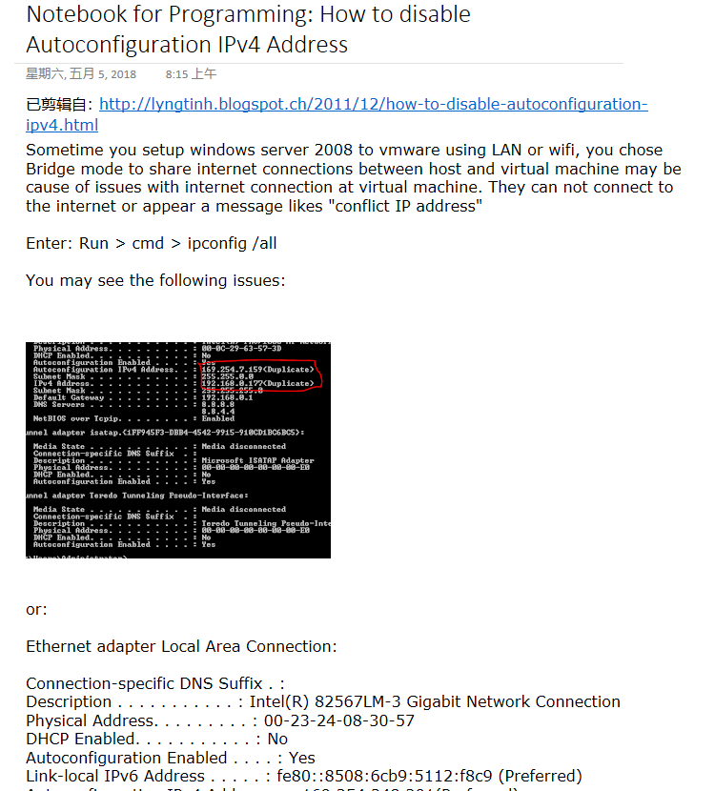
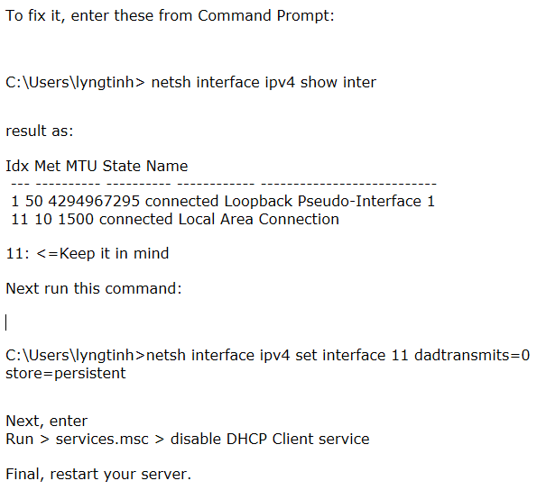



第二天早上
养精蓄锐，又忍不住要折腾了
把DHCP客户端服务整个关掉似乎不太妙。。。

Slide 15

稍等，让我从头缕一缕。。。
加硬盘，停掉了Hyper-V所有虚拟机
重配IP，失败！
要不试试
旧IP 10.0.2.1
还在没在工作？
网断了
怀疑vSwitch&vNIC bug
卸了，还是配不成功
Ping一下试试
怀疑停掉所有虚拟机导致vNIC配置清零
怀疑vNIC的旧10.0.2.1的配置残留在Windows系统深处？
C:\Users\cheng>ping 10.0.2.1
正在 Ping 10.0.2.1具有 32 字节的数据:
来自 10.0.2.1 的回复: 字节=32 时间<1ms TTL=64
来自 10.0.2.1 的回复: 字节=32 时间<1ms TTL=64
来自 10.0.2.1 的回复: 字节=32 时间<1ms TTL=64
来自 10.0.2.1 的回复: 字节=32 时间<1ms TTL=64
通了！！

Slide 16


旧IP 10.0.2.1不仅残留在系统深处，居然还能工作？
怎么清掉这个旧IP配置。。。
实在是没办法，各种卸载、关服务都试过了
重启了好多遍也没用
要不关机让这台机子冷静会儿试试？
来自 10.0.2.1 的回复: 字节=32 时间<1ms TTL=64
来自 10.0.2.1 的回复: 字节=32 时间<1ms TTL=64
来自 10.0.2.1 的回复: 字节=32 时间<1ms TTL=64
来自 10.0.2.1 的回复: 字节=32 时间<1ms TTL=64
来自 10.0.2.1 的回复: 字节=32 时间<1ms TTL=64
来自 10.0.2.1 的回复: 字节=32 时间<1ms TTL=64
来自 10.0.2.1 的回复: 字节=32 时间<1ms TTL=64
来自 10.0.2.1 的回复: 字节=32 时间<1ms TTL=64
来自 10.0.2.1 的回复: 字节=32 时间<1ms TTL=64
来自 10.0.2.1 的回复: 字节=32 时间<1ms TTL=64
来自 10.0.2.1 的回复: 字节=32 时间<1ms TTL=64
来自 10.0.2.1 的回复: 字节=32 时间<1ms TTL=64
同时我还在一直Ping着这个神奇的IP。。。
居然还是通的！！

Slide 17
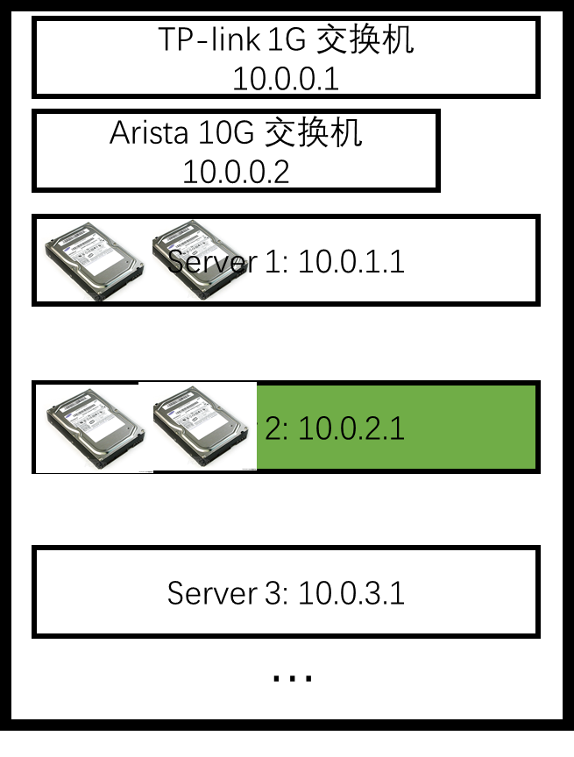


如梦初醒！
莫非这个IP来自于其他地方（10.0.1.1）？
eth0 inet addr:10.0.1.5
lo inet addr:127.0.0.1
lxcbr0 inet addr:10.0.2.1
没开机
连不上

Slide 18
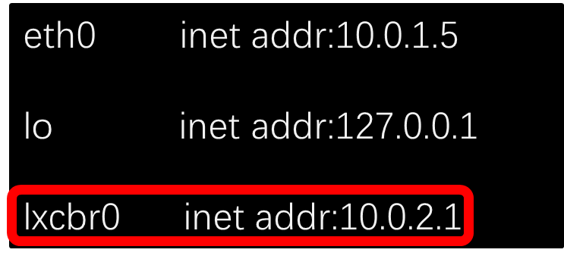
检查 某 VM配置
/etc/network/interfaces
auto eth0
iface eth0 inet static
address 10.0.1.5
netmask 255.255.0.0
gateway 10.0.0.1
dns-nameservers 114.114.114.114 114.114.115.115
这个网卡哪来的？？？
这个配置好像没毛病啊

Slide 19
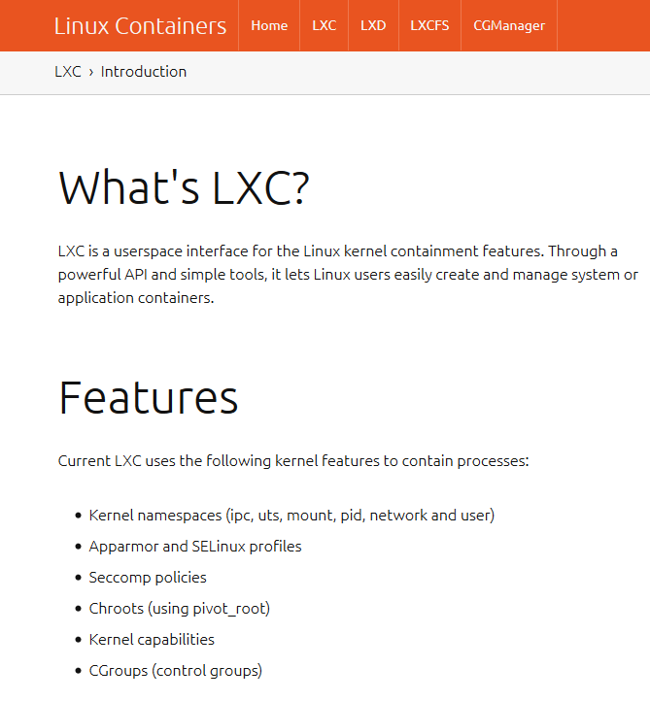

研究网卡lxcbr0
eth0 inet addr:10.0.1.3
lo inet addr:127.0.0.1
eth0 inet addr:10.0.1.5
lo inet addr:127.0.0.1
lxcbr0 inet addr:10.0.2.1
eth0 inet addr:10.0.1.7
lo inet addr:127.0.0.1
lxcbr0 inet addr:10.0.2.1
eth0 inet addr:10.0.1.8
lo inet addr:127.0.0.1
lxcbr0 inet addr:10.0.2.1
eth0 inet addr:10.0.1.10
lo inet addr:127.0.0.1
lxcbr0 inet addr:10.0.2.1
都是我下的Ubuntu镜像，为啥 A 的机子就没有这个网卡？？

Slide 20

柳暗花明
几乎所有同学最近都在使用NS3，只有A和B是编写Linux内核程序用不到
应该是NS3的锅！
隐约记最新NS3支持一堆高级功能，里面就有container的仿真

Slide 21
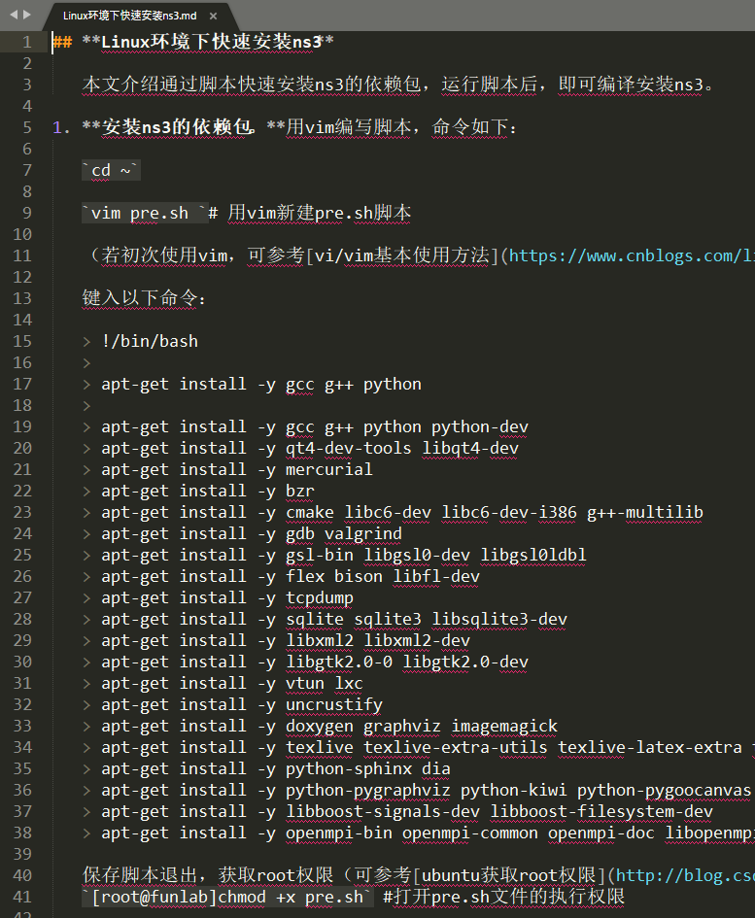

迅速核实
E分享的NS3安装脚本
果然脚本里安装了lxc！！！
忍不住为自己鼓掌

Slide 22
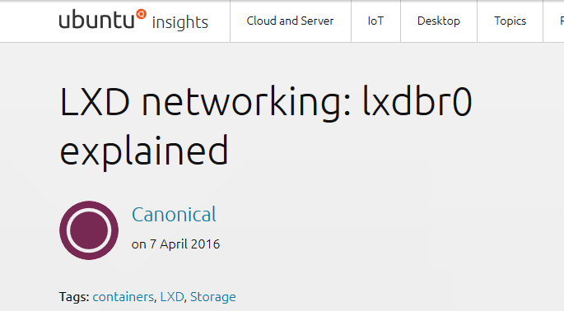
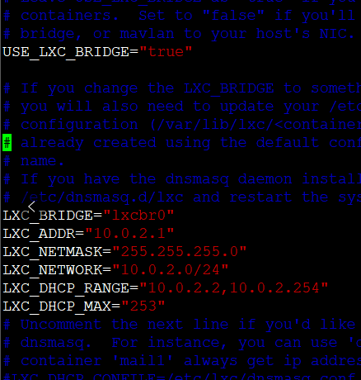

最后一个问题
Config file:
/etc/default/lxd-bridge
eth0 inet addr:10.0.1.5
lo inet addr:127.0.0.1
lxcbr0 inet addr:10.0.2.1
Config file:
/etc/lxc/default.conf
为什么这么巧？
出现10.0.2.1这个IP？

Slide 23

终于搞明白了！
迅速卸掉所有VM上的lxc服务
重配物理机静态IP
以太网适配器 NIC1:
连接特定的 DNS 后缀 . . . . . . . :
本地链接 IPv6 地址. . . . . . . . : fe80::5c33:c732:e1b8:95f9%21
IPv4 地址 . . . . . . . . . . . . : 10.0.2.1
子网掩码 . . . . . . . . . . . . : 255.255.255.0
默认网关. . . . . . . . . . . . . : 10.0.0.1
eth0 inet addr:10.0.1.x
lo inet addr:127.0.0.1

Slide 24
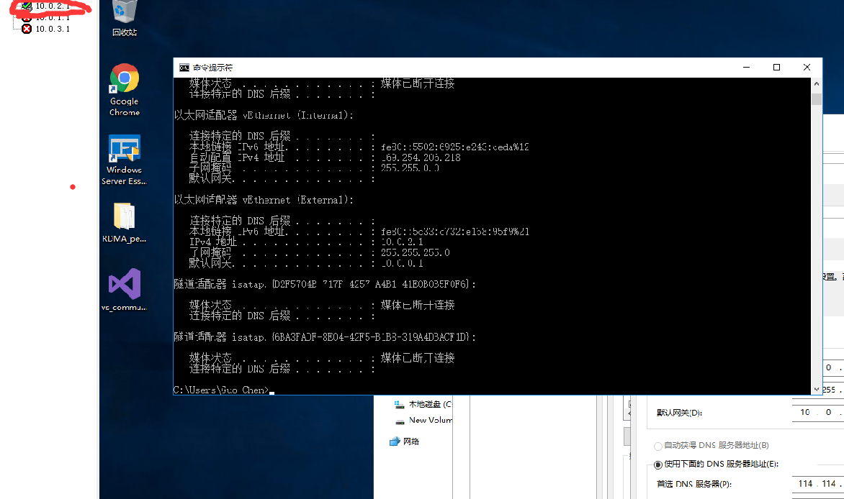
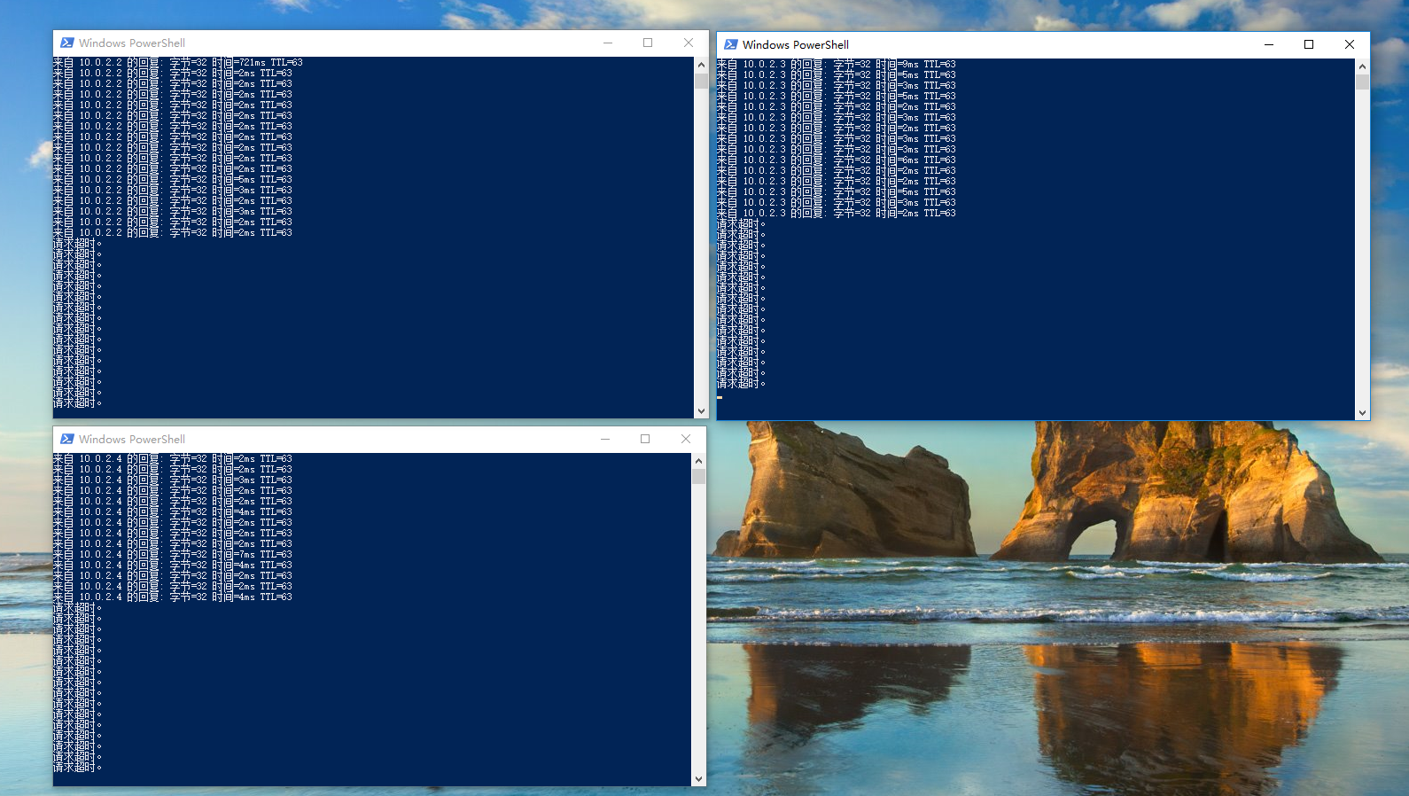

物理机终于恢复了久违的IP 10.0.2.1！
但是。。。
虚拟机又他妈连不上了！！！
我PC界面
准备愉快的结束战斗
怎么总有刁民想害朕！

Slide 25
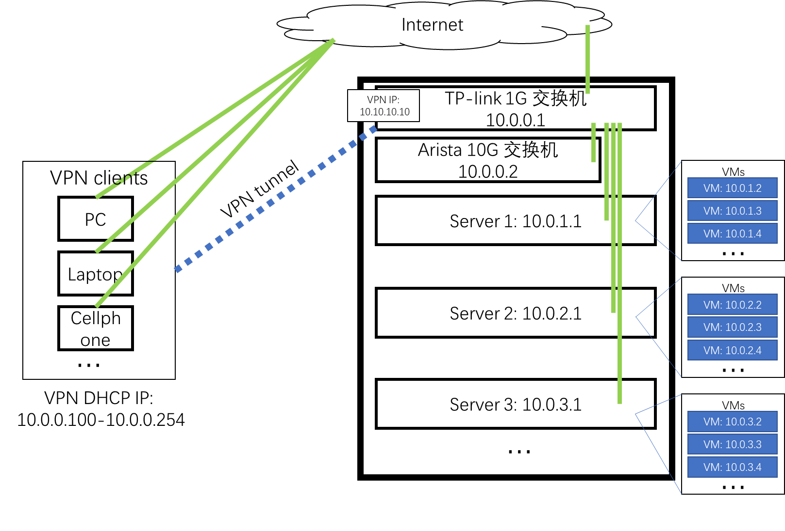
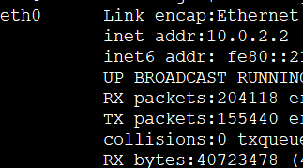
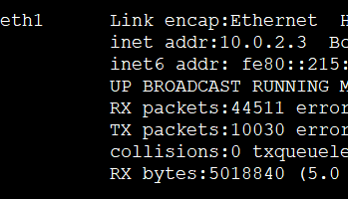
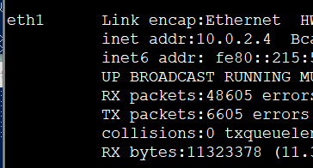
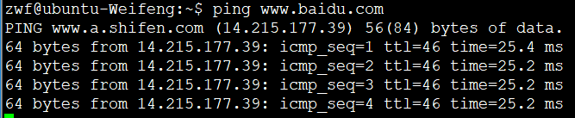
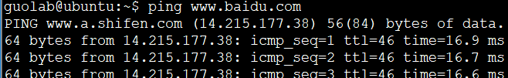
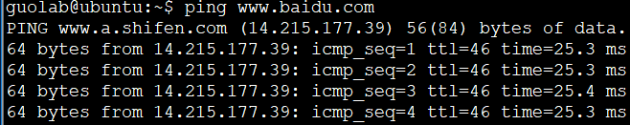
没办法，debug老套路再来一次。。。
上虚拟机ifconfig看IP配置
没毛病啊
从VM往外ping www.baidu.com
也没毛病啊。。。
那一定是本机VPN又出了bug。。。

Slide 26
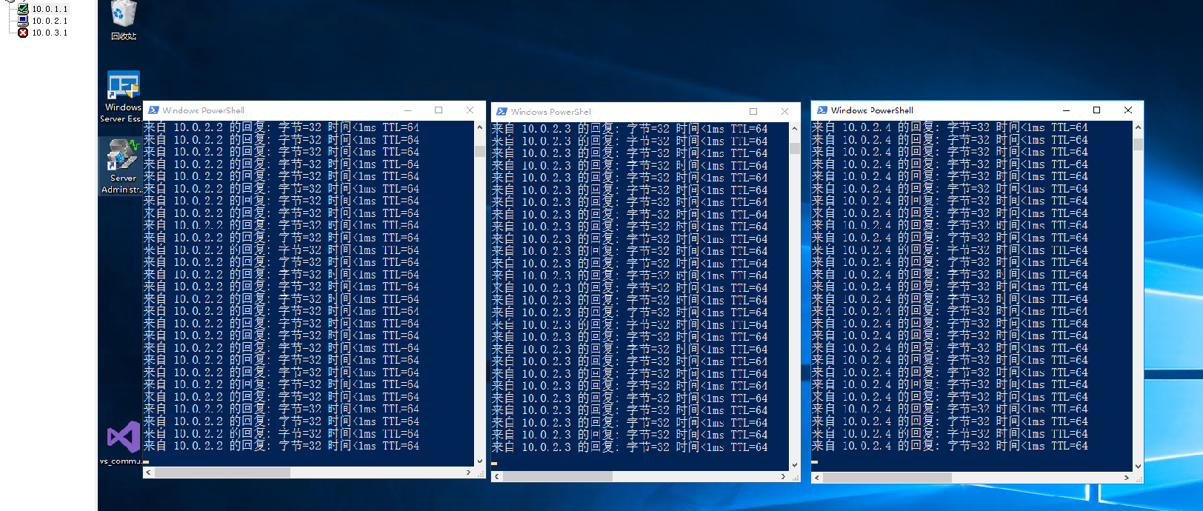
迅速核实（again！）
登上10.0.1.1物理机，ping三台10.0.2.1下的虚拟机
10.0.1.1物理机界面
果然他们之间能通，
那绝壁是本机VPN的问题了！
ipconfig本机
PPP 适配器 MyLab:
连接特定的 DNS 后缀 . . . . . . . :
IPv4 地址 . . . . . . . . . . . . : 10.0.0.2
子网掩码 . . . . . . . . . . . . : 255.255.255.255
默认网关. . . . . . . . . . . . . : 0.0.0.0
这个IP好像有点不对劲。。。

Slide 27

真$∙$最后一击
Internet
TP-link 1G 交换机
10.0.0.1
VPN IP:
10.10.10.10
Arista 10G 交换机
10.0.0.2
VPN clients
VMs
VPN tunnel
VM: 10.0.1.2
PC
Server 1: 10.0.1.1
VM: 10.0.1.3
VM: 10.0.1.4
…
Laptop
VMs
Server 2: 10.0.2.1
VM: 10.0.2.2
Cellphone
冲突了！
VM: 10.0.2.3
…
VM: 10.0.2.4
…
Server 3: 10.0.3.1
PPP 适配器 MyLab:
连接特定的 DNS 后缀 . . . . . . . :
IPv4 地址 . . . . . . . . . . . . : 10.0.0.2
子网掩码 . . . . . . . . . . . . : 255.255.255.255
默认网关. . . . . . . . . . . . . : 0.0.0.0
…

Slide 28
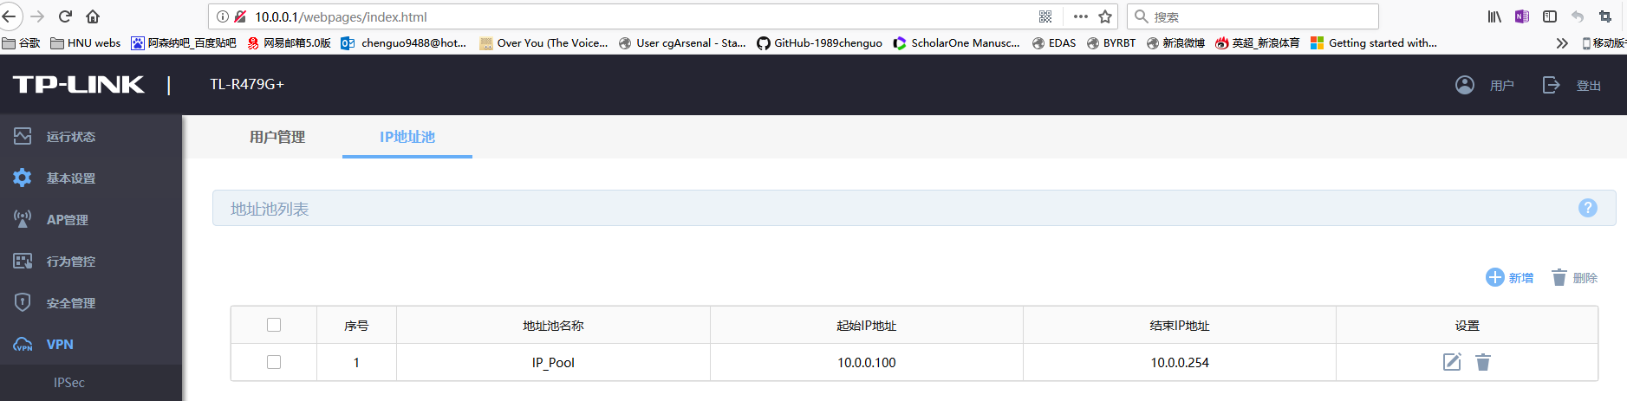
真$∙$最后一击
Internet
TP-link 1G 交换机
10.0.0.1
VPN IP:
10.10.10.10
Arista 10G 交换机
10.0.0.2
VPN clients
VMs
VPN tunnel
VM: 10.0.1.2
10.0.0.2
PC
10.0.0.100
Server 1: 10.0.1.1
VM: 10.0.1.3
VM: 10.0.1.4
…
Laptop
VMs
Server 2: 10.0.2.1
VM: 10.0.2.2
Cellphone
VM: 10.0.2.3
…
VM: 10.0.2.4
…
VPN DHCP IP:
10.0.0.100-10.0.0.254
Server 3: 10.0.3.1
…

Slide 29
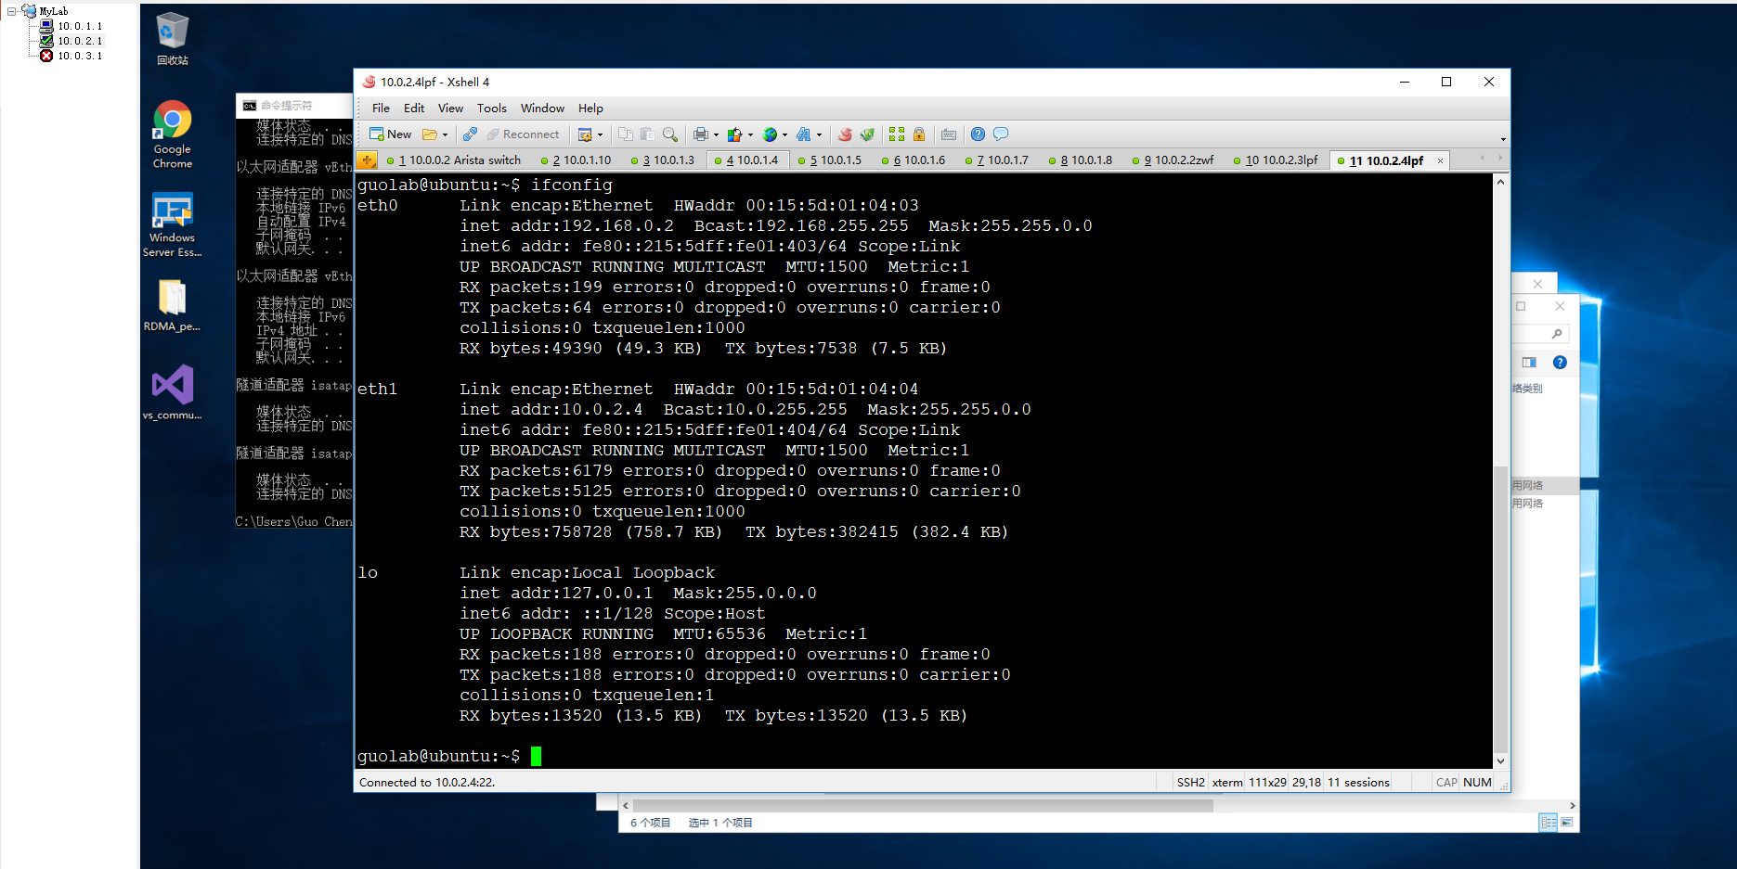

世界终于美好了！

Slide 30
最后说两句
这次debug的具体步骤不重要
用到的技术也不是那么重要
Debug的思路，使用排除法找问题的套路方法更重要
最重要的是
对技术（科研）问题的热情
打破砂锅问到底
不破楼兰终不还
以及始终冷静、耐心的做事方式
坚韧，不为小困难所影响
内心一万头草泥马，手上也要四平八稳

Slide 31
谢谢！
希望能大家能有所收获

